Slide 1


Становление геополитики как науки.
Основные геополитические школы и концепции.

Slide 2
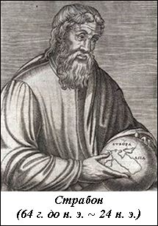
Идеи о влиянии географической среды на общество развивались еще Гиппократом, Аристотелем, Платоном.
Теоретической предпосылкой возникновения геополитики как науки считается географический детерминизм — концепция, объясняющая явления общественной жизни особенностями природных условий и географическим положением страны или региона.
Родоначальником географического детерминизма называют Гекатея Милетского (ок. 546-480 гг. до н. э.), автора трактата «Землеописание».
Первые геополитические описания государств содержатся в знаменитой «Географии» Страбона.

Slide 3
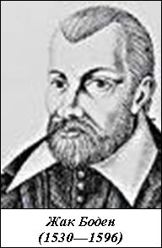
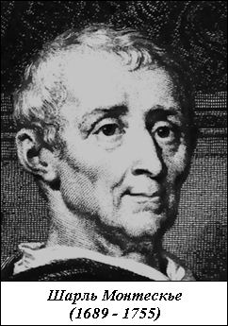
Концепция географического детерминизма получила дальнейшее развитие в период великих географических открытий.
Жак Боден (1530—1596) стал одним из первых западноевропейских ученых, возродивших античные взгляды на взаимосвязь между природой и общественно-политическими явлениями.
Шарль Монтескье (XVIII в.) анализировал влияние климата на политическое поведение людей.

Slide 4
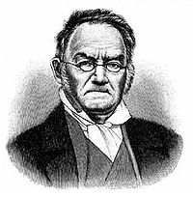
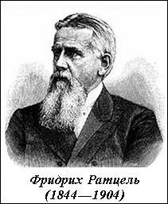
В XIX веке центр политико-географических исследований перемещается в Германию.
К. Риттер (1779-1859), глава Берлинского географического общества разработал систему регионального деления мира в рамках единого глобального пространства. Он разделил Землю на две полусферы: водную (морскую) и сухопутную (континентальную). Это различие и оказало, по его мнению, существенное воздействие на характер народов, населяющих данные регионы. Риттер разработал понятие “географического индивидуума”, относящееся к сформировавшейся как единое целое географической области.
«Отцом» геополитики называют немецкого географа и этнографа Фридриха Ратцеля (1844—1904), хотя сам он этого термина не употреблял. Он рассматривал государство в качестве живого организма и сформулировал семь законов развития государств, которые связывал с экспансией, полагая, например, что протяженность государств увеличивается по мере развития их культуры. Ратцель анализировал значение Мирового океана для развития человечества, роль морской силы в истории.

Slide 5
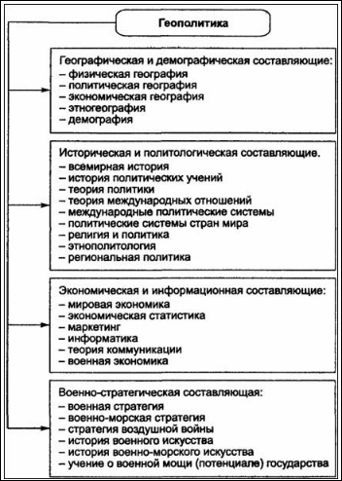
Вывод Ратцеля о том, что географическое пространство может выступать как политическая сила, лег в основу новой науки — ГЕОПОЛИТИКИ.
ГЛАВНАЯ ЗАДАЧА ГЕОПОЛИТИКИ – ЭТО ВЫЯВЛЕНИЕ ЗАВИСИМОСТИ ПОЛИТИЧЕСКИХ РЕШЕНИЙ И ИХ ПОСЛЕДСТВИЙ ОТ ГЕОГРАФИЧЕСКОГО ПОЛОЖЕНИЯ СТРАН И НАРОДОВ, КОТОРЫХ ЭТИ РЕШЕНИЯ КАСАЮТСЯ.
Геополитика (греч. γη — земля + πολιτική — государственные или общественные дела) — общественно-географическая наука, часть политической географии; наука о контроле над пространством.
Геополитика — междисциплинарная область знания о закономерностях распределения и перераспределения сфер влияния (центров силы) различных государств и межгосударственных объединений в пространстве Земли.

Slide 6
Теоретически геополитика может выступать в трех значениях:
как наука, познающая закономерные связи между географическими, экономическими, демографическими, культурными и иными факторами и политикой (качестве науки она должна быть свободна от необходимости оправданий политической власти в любых ее проявлениях);
как реальная внутренняя и внешняя политика государств (в качестве реальной политики геополитика исходит из анализа и учета имеющихся и потенциальных возможностей государств при разработке внешнеполитических стратегий);
как идеология, то есть как средство, оправдывающее достижение, осуществление, сохранение, укрепление и рост власти (в качестве идеологии геополитика может использовать любые аргументы, связанные с географической средой, чтобы оправдать те или иные политические акции).
Геополитика
Теоретическая геополитика
(геополитология)
Прикладная геополитика
(геостратегия)
На практике существует два раздела в этой науке - геополитика фундаментальная, изучающая развитие геополитического пространства планеты со своей точки обзора, и прикладная, вырабатывающая принципиальные рекомендации относительно линии поведения государства на мировой сцене. Прикладная геополитика может называться иначе - геостратегией.

Slide 7
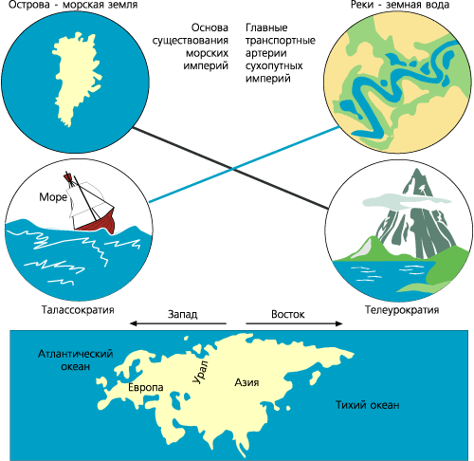
Для ранних геополитических теорий были характерны категории физико-географических реалий — равнины, реки, горы). Концепция «естественных границ» была одной из первых в геополитике, достижение естественных границ считалось важнейшей политической целью государств. По мере развития геополитической мысли расширился и терминологический словарь геополитики. В него вошли такие термины, как: «сфера влияния», «буферная зона» — зона, образованная вокруг определенного государства с целью прекращения его экспансии, «жизненно важные узлы», «дороги жизни», «кризисные дуги» — элементы геополитической структуры мира, «динамическое равновесие интересов».

Slide 8
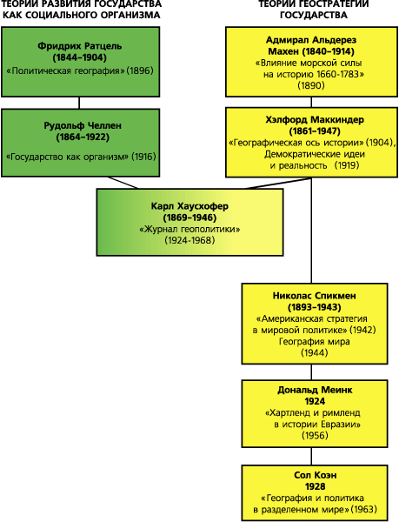
Основные геополитические школы и доктрины:
Классическая геополитика конца XIX — первой половины XX века
(ф. Ратцель (Германия), Р. Челлен (Швеция), А.Т. Мэхэн, X. Маккиндер, (Великобритания), Н. Спайкмен (США);
Немецкая
(А. Хаусхофер, К. Шмитт, О. Маулль);
Японская
(император Хирохито);
Английская
(Хэлфорд Дж. Маккиндер);
Американская
(Д. Мейнинг, С. П. Хантингтон, П. Вольфовиц, С. Коэн, И. Валлерстайн);
Континентально-европейская
(А. де Бенуа, Ж. Тириар, Р. Стойкерс, К. Террачано, И. Лакост);
Советская и Российская
(Л.И. Мечников, В.П. Семенов-Тян-Шанский, Н.С. Трубецкой, И.А . Ильин, П.Н. Савицкий, Г.В. Вернадский, Л. Н. Гумилев, А.Г. Дугин, И. Н. Панарин).
Становление национальных и региональных школ геополитики

Slide 9
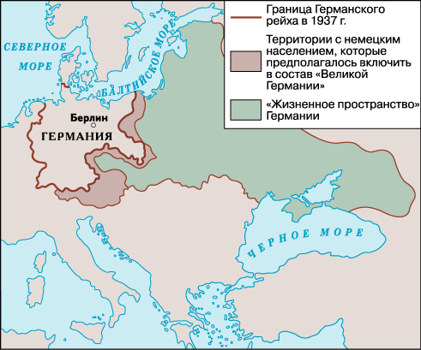
Немецкая школа геополитики
Подчёркивала роль географических факторов в политическом развитии. Немецкие геополитики сформулировали три важные :
- идея государства-организма, предложенная (Ф. Ратцель: государство рождается и развивается подобно организму, естественным образом стремясь к территориальному расширению;
- идея государственной самодостаточности, как непреложного закона успешного функционирования государственного организма (Р. Челлен);
- идея сверхрегионов (К. Хаусхофер).
Задача: обосновать притязания Германии на статус главной «континентальной» силы, идущей на смену Великобритании.
Конечная цель немецкой школы, так же как и англо-американской - определение условий, при которых Германия могла бы установить господство над Европой, а затем и миром.

Slide 10
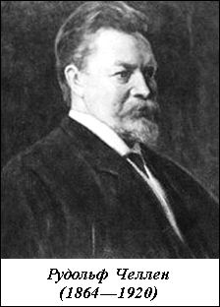
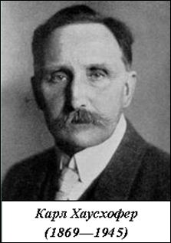
Шведский ученый Рудольф Челлен (1864—1920), автор книги «Государство как форма жизни» впервые ввел в научный оборот Термин «геополитика». Ф. Ратцеля и Р. Челлена считают создателями германской школы геополитики, продолжателем которой стал
Карл Хаусхофер (1869—1945).
В теоретическом плане К. Хаусхофер разделил державы на континентальные (сухопутные) и морские, имеющие различные глобальные интересы.
Он развивал идеи о:
преимуществе больших государств над малыми;
видах экспансии великих держав;
том, что завоевание новых территорий и есть показатель величия государства;
Хаусхофер считал, что только те державы могут занять доминирующее положение в мире, которые способны выдвинуть общие идеи - «пан-идеи», например, американскую, русскую, исламистскую, европейскую, тихоокеанскую.

Slide 11

Японская школа геополитики
Вели́кая восточноазиа́тская сфе́ра взаи́много процвета́ния — паназиатский проект, созданный и продвигавшийся правительством и вооружёнными силами Японской империи в период правления императора Хирохито.
Проект основывался на желании создать «блок азиатских народов, возглавляемый Японией, и свободный от западных держав». Как утверждала официальная пропаганда, целью Японии являлось «сопроцветание» и мир в Восточной Азии, в свободе от западного колониализма.
Цель блока, который кроме Японии, Маньчжоу-Го и Китая включит Индокитай, Голландскую Индию и другие страны Южных морей - полная автаркия .

Slide 12
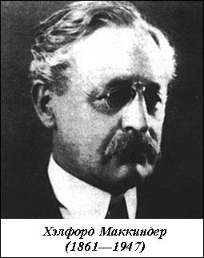
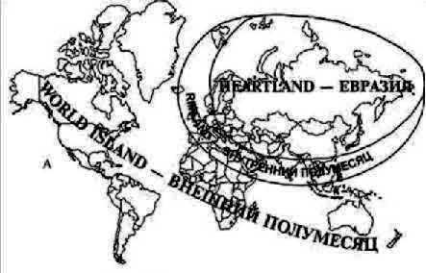
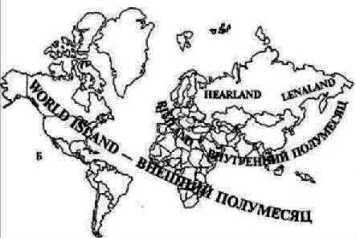
Английская школа геополитики
Одним из видных теоретиков англо-американской школы является Хэлфорд Маккиндер (1861—1947). В его докладе «Географическая ось истории» (1904) дается геополитическая дифференциация мира, в которой он выделил три зоны:
- первая — осевой регион, который отождествлялся с территорией России и прилегающих к ней земель (Хартленд - сердцевинная земля);
- вторая зона - Германия, Австрия, Турция, Индия и Китай, т. е. побережье Евразии, этот регион был назван внутренним полумесяцем - Римланд;
третья зона — внешний полумесяц, в состав которого включены Британия, Южная Африка, Австралия, США, Канада, Япония, т. е. ведущие государства морского мира.
Концепция 1905 года
Концепция 1943 года

Slide 13
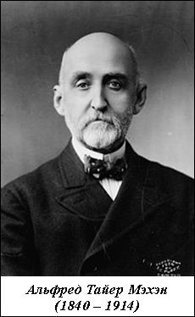
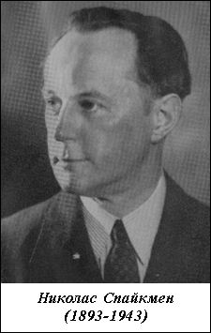
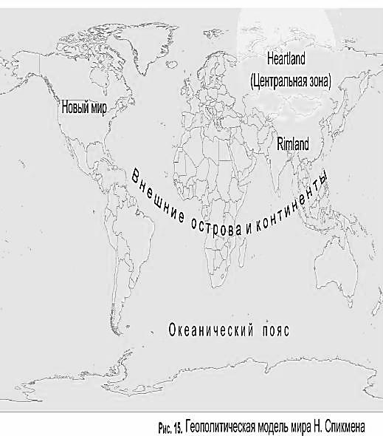
Американская школа геополитики
Исходной точкой в формировании геополитических идей США считается появление в конце XIX в. работ американского адмирала Альфреда Мэхена.
Суть главной идеи Мэхена: морская мощь в значительной мере определяет исторические судьбы стран и народов.
Мэхен выделял следующие условия, определяющие, по его мнению, основные параметры морской мощи: географическое положение страны, природные ресурсы и климат, протяженность территории, численность населения, национальный характер и государственный строй.
Н. Спайкмен перенес центр мировой системы в зону внутреннего полумесяца. Именно здесь, по его мнению, находится ключ к судьбе мира. Этот регион стал ареной главных сражений в годы Второй мировой войны.
Николас Спайкмен произвел модернизацию геополитической модели X. Маккиндера и был сторонником расширения американского влияния в мире, развивал концепцию доминирования «океанических держав».

Slide 14
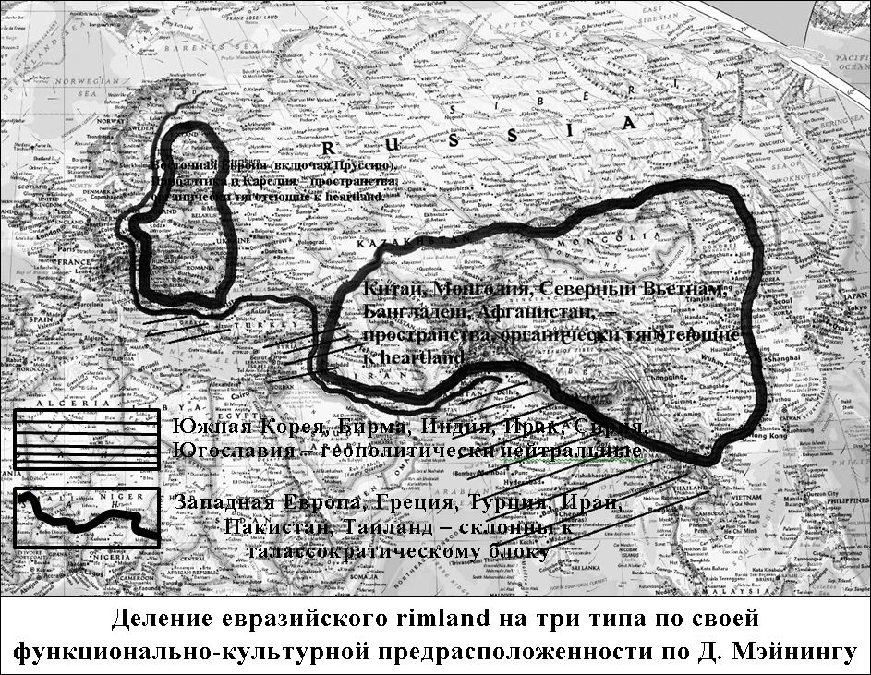
На основе этого была проведена дифференциация государств по функционально-культурной предрасположенности к геополитическим изменениям. Наибольшую популярность приобрели классификации Д. Мэйнинга и С. Коэна.

Slide 15
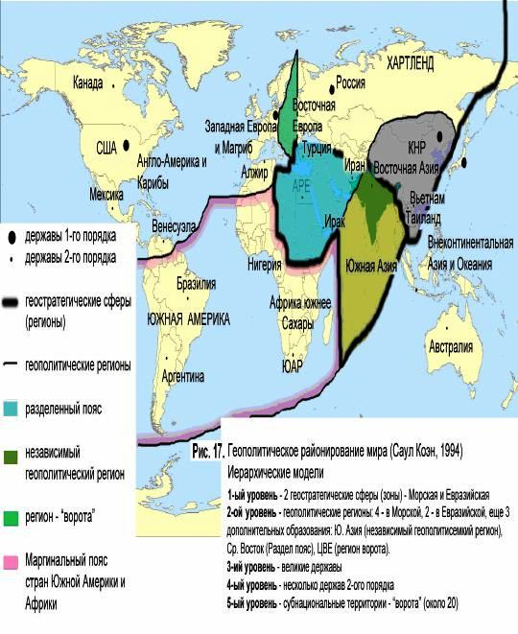

Slide 16
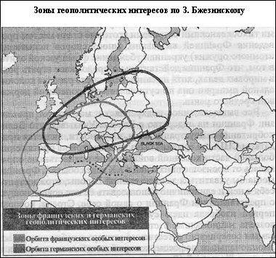
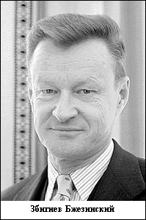
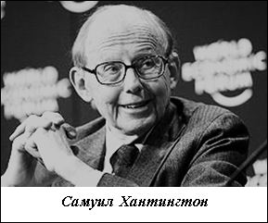
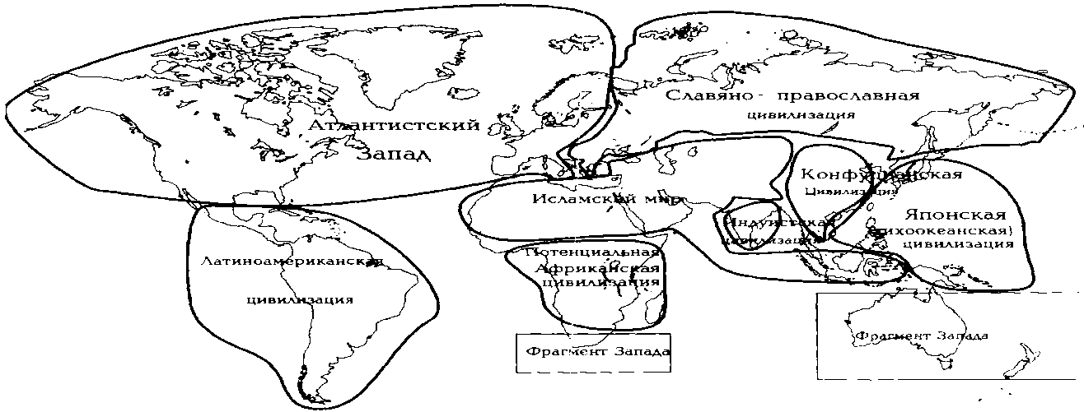
З. Бжезинский считает США мировым гегемоном и отрицает возможность обретения подобной роли другими государствами.
С. Хантингтон считает, что будущие войны будут происходить между цивилизациями. А потому, считает он, надо принять за основу западной политики реалистическую формулу: "The West and The Rest* ("Запад и Все остальные").

Slide 17
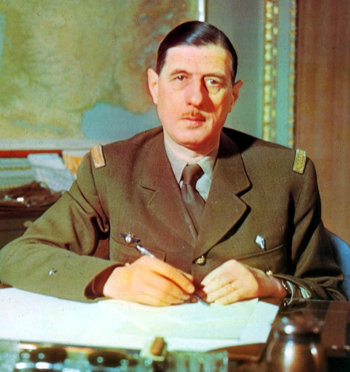

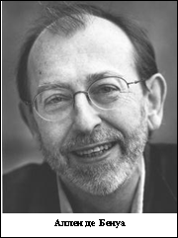
Континентально-Европейская школа геополитики
Континентально-Европейская геополитика после окончания второй мировой войны практически не существовала. Лишь в 1959—1968 гг., когда президентом Франции был «континенталист» Шарль де Голль, Франция вышла из военной организации Североатлантического союза и сделала попытки выработать собственную геополитическую стратегию. Отсюда родился знаменитый голлистский тезис — «Европа от Атлантики до Урала».
Постепенно эта идея превратилась в «региональную геополитику», развитую во Франции школу Ива Лакоста. Это были идеи восходящие к континентализму Хаусхофера. Совокупно это движение получило название европейских «новых правых», благодаря просветительской и журналистской деятельности французского философа Алена де Бенуа, к этому направлению стали прислушиваться и в серьезных научных кругах.
Ив Лакост

Slide 18
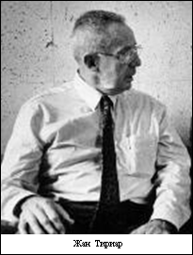
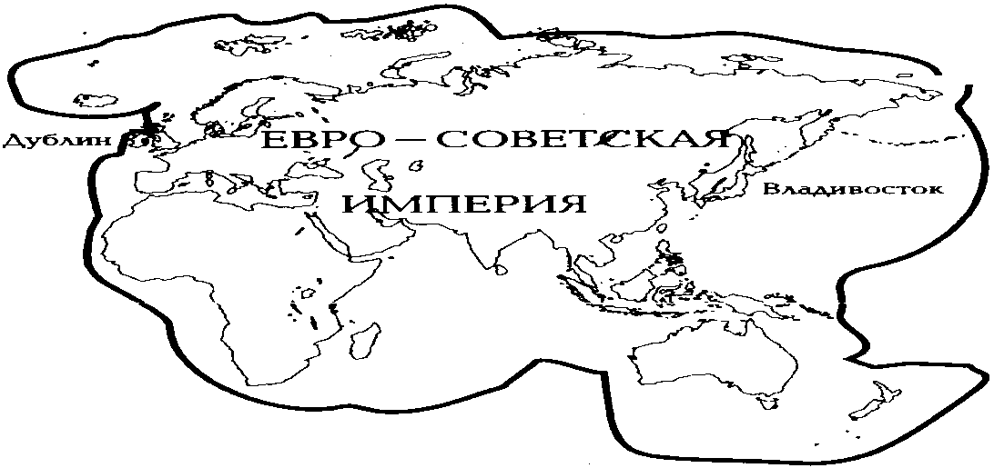
Ярким представителем европейского континентализма является Ж. Тириар. Идеи Ж. Тириара были изложены в книге «Евро-советская империя от Владивостока до Дублина», вышедшей в 1984 году. По мнению Тириара, СССР оставался последним независимым государством в Европе и пришел к выводу, что мировое значение государств Европы будет окончательно утрачено, если они не объединяться в единую империю, противостоящую США.

Slide 19
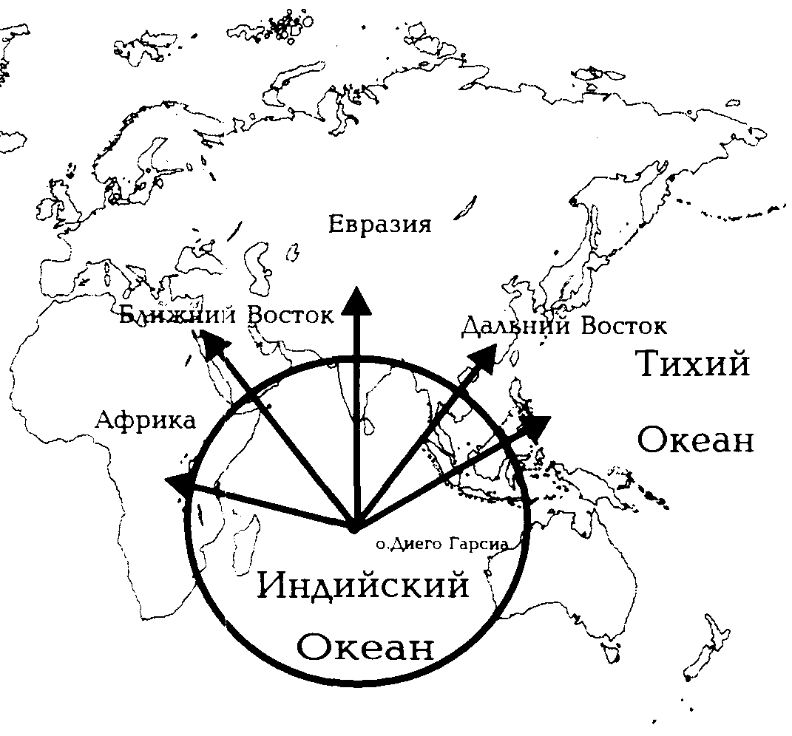
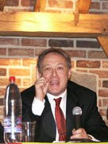
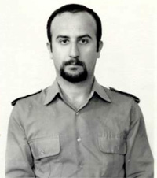
Бельгийский геополитик Робер Стойкерс:
выступает за активное сотрудничество Европы со странами Третьего мира и особенно с арабским миром;
подчеркивает особую значимость Индийского океана (“Срединный Океан”) для будущей геополитической структуры планеты.
Стойкерс считает атлантизм враждебным Европе, а судьбу европейского благосостояния связывает с Германией и Средней Европой.
Робер Стойкерс
К. Террачано считает, что судьба Европы целиком и полностью зависит от судьбы России и Евразии, от Востока. Акцентирование русского фактора сочетается с идеей, что важнейшая роль в борьбе с атлантизмом принадлежит исламскому миру.
Окончательная формула Террачано, такова: Россия и исламский мир против США. Европу Террачано видит как плацдарм русско-исламского блока, только такая радикальная постановка вопроса может объективно привести к подлинному европейскому возрождению.
Карло Террачано

Slide 20
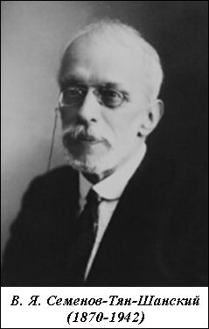
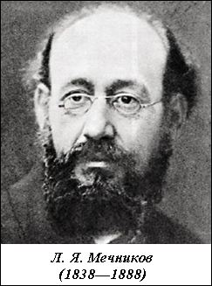
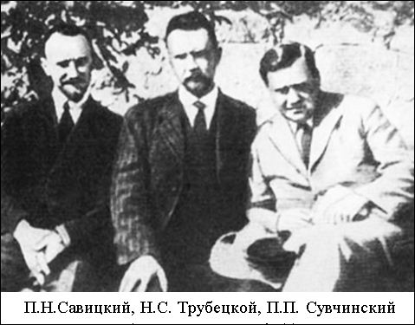
Советская и российская школы геополитики
В России в XIX веке существовала традиция географического детерминизма, представленная трудами Л.И. Мечникова. В XX столетии эта традиция раскололась. Одна ветвь геополитической мысли стала развиваться в Советской России, другая — в Русском Зарубежье.
Единственным автором, развивавшим геополитический подход в Советской России В.П. Семенов-Тян-Шанский, который в отличие от аналогичных западных концепций не абсолютизировал отдельные факторы геопространства.
Ученые-эмигранты, известные как «евразийцы»: Н.С. Трубецкой, И.А . Ильин, П.Н. Савицкий, Г.В. Вернадский, Г.Ф. Флоровский, Л.П. Карсавин и др. развивали идею о России как особом мире, на развитие которого оказал сильное влияние материк Евразия. Она заключалась в том, что Россия представляет собой особое цивилизационное образование, определяемое через качество «срединности».

Slide 21
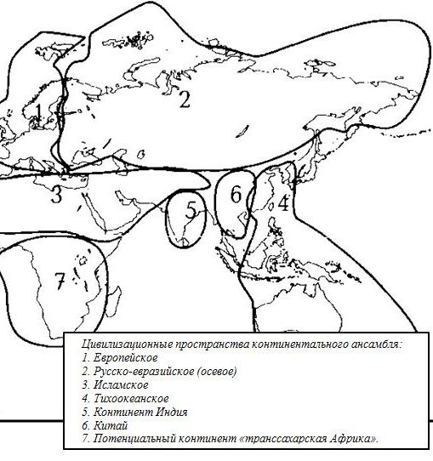

Slide 22
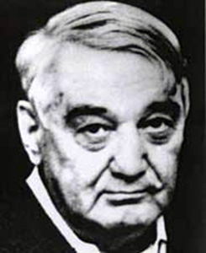
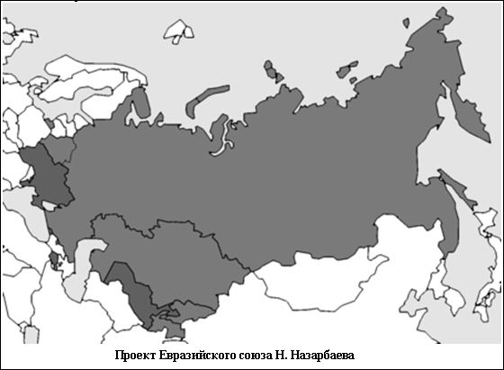
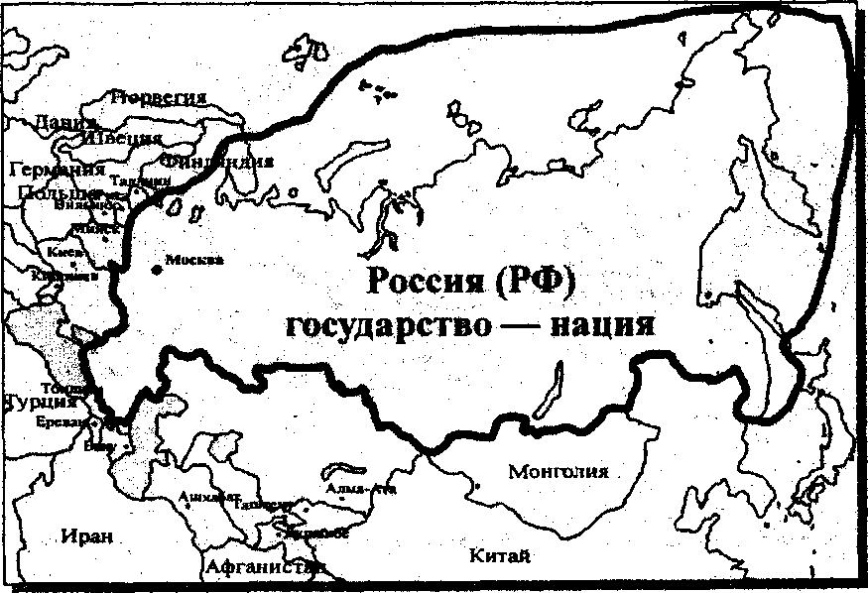
Сильнейшей философско-исторической концепцией является пассионарная теория этногенеза — гипотеза Льва Гумилёва, описывающая исторический процесс как взаимодействие развивающихся этносов с вмещающим ландшафтом и другими этносами. Такое направление в целом получило название «неоевразийство.
Основная разновидность неоевразийства представляет собой законченную и многомерную идеологию, особенностью которой является выбор исламских стран (особенно континентального Ирана) в качестве важнейшего стратегического союзника.
Другие разновидности неоевразийства менее последовательны и представляют собой концепции призванные воссоздать экономическое взаимодействие бывших республик СССР (проект президента Казахстана Н. Назарбаева) или обосновать экспансионистские тезисы («великодержавный» проект В.В. Жириновского).
«Лево-либеральная» часть российской интеллектуальной и политической элиты полагает, чтобы привести Россию к «общечеловечес­ким», а по сути «западным» («атлантистским»), стандартам, необходимо реализовать геополитический проект России как государства-нации.

Slide 23
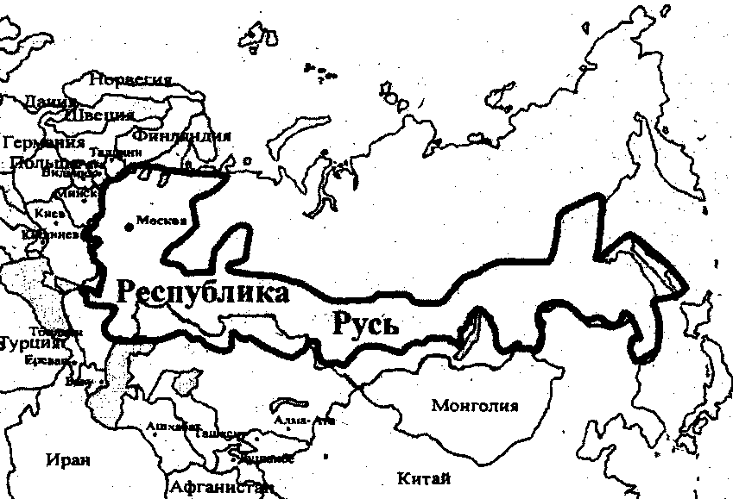
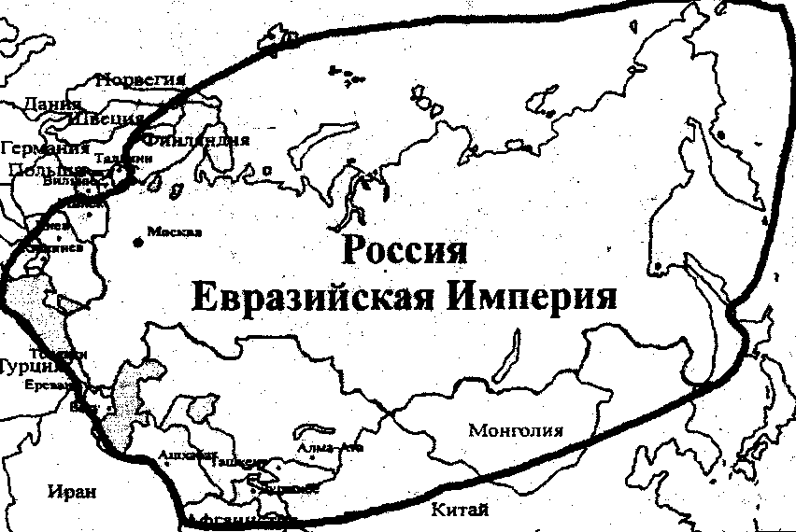
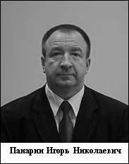
«Право-патриотическая» часть российской элиты считает, что этот же проект послужит делу сплочения нации, организации мощного самостоятельного автаркийного пространства.
Другая часть российской элиты, считает, что Россия в рамках РФ является не только территориально недостаточным геополитическим образованием, но и принципиально ложным решением в вопросе защиты стратегических интересов России как великой державы.
И. Н. Панарин, предложил создать Евразийскую Русь как межгосударственное образование по модели Европейского союза на территории постсоветского пространства во главе с Государем, которое бы восстановило и усилило экономическую интеграцию, с постепенным присоединении к нему ряда балканских и других стран.

Slide 24
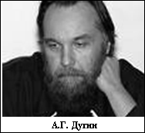
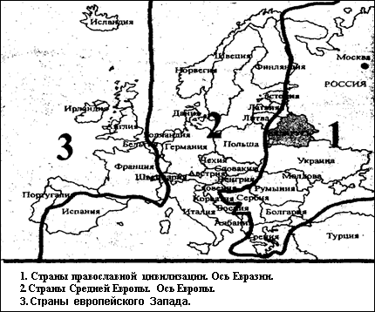
Согласно А. Дугину, Евразии предопределено образование на всем Евразийском континенте «Конфедерации Больших Пространств». Основным интегрирующим фактором Евразийского альянса будет борьба с атлантизмом и жесткий отпор «морской» цивилизации, которые воплощают сегодня в себе США. Основными центрами Евразийской геополитической ориентации станут Москва, Берлин, Токио и Тегеран.
Беларусь, по Дугину, как и восточные и центральные районы Украины, культурно и геополитически принадлежат к Евразии, т.е. к России - Евразии. Различия между Беларусью и Россией могут быть сведены к частным деталям, что отнюдь не предполагает смену Беларусью геополитического блока с Восточного на Среднеевропейский, либо образование «Балтийско-черноморского союза» в качестве санитарного кордона. Стратегической задачей Беларуси является вместе и одновременно с Россией стать составной частью евразийского сообщества.

Slide 25
 Литература по теме:
Бжезинский З., Великая шахматная доска. М.:Международные отношения, 2009.
Василенко И. А. Геополитика М., 2003.
Василенко И. А. Геополитика современности. М., 2006.
Гаджиев К. О. Введение в геополитику. М., 2009.
Гаджиев К.С., Геополитика 4-е изд. Учебник для вузов. М.:Издательство Юрайт, 2011г., Серия: Морская летопись
Геополитика Беларуси. Шевцов Ю.В., Зайцев А.Н. и др. Под ред. Ю.В.Шевцова, Геополитика, Минск, 2002.
Глушаков В.Е. Вызов времени: Беларусь на пороге тысячелетий. М.,1999.
Гумилев Л. Н. Ритмы Евразии: эпохи и цивилизации. М., 1993.
Дугин А. Г. Основы геополитики. М., 2007.
Панарин А.С. Глобальное политическое прогнозирование, М., 2000.
Политология: Учебник для вузов / Под ред. М А. Василика. М., 2009. Гл. 7.
Политология: Учебник/С.В. Решетников [и др.], под. ред. С.В. Решетникова. – 6-е изд., перераб. и доп. - Минск: ТетраСистемс, 2010.
Пугачев В.П., Соловьев А.И. Введение в политологию. М., 2006.
Тихонравов Ю. В. Геополитика. Учебное пособие. М., ИНФРА, 2000.
Фукуяма Ф. Конец истории? // Вопросы философии.1990, №3.
Хантингтон С. Столкновение цивилизации? // Полис. 1994, №1.

